Slide 1
DuckyDoggy
지도교수 서명
졸업 작품 중간 발표
2015182016 손채영
2015184013 서채원
2015184028 지은혜

Slide 2
DuckyDoggy
01
02
03
개요
개발 내용
개발 일정
게임개요
게임조작
구성원 역할 분담 및 작업내용
문제점 및 보완책
- 개발 일정
- 향후 계획
- 데모 시연

Slide 3
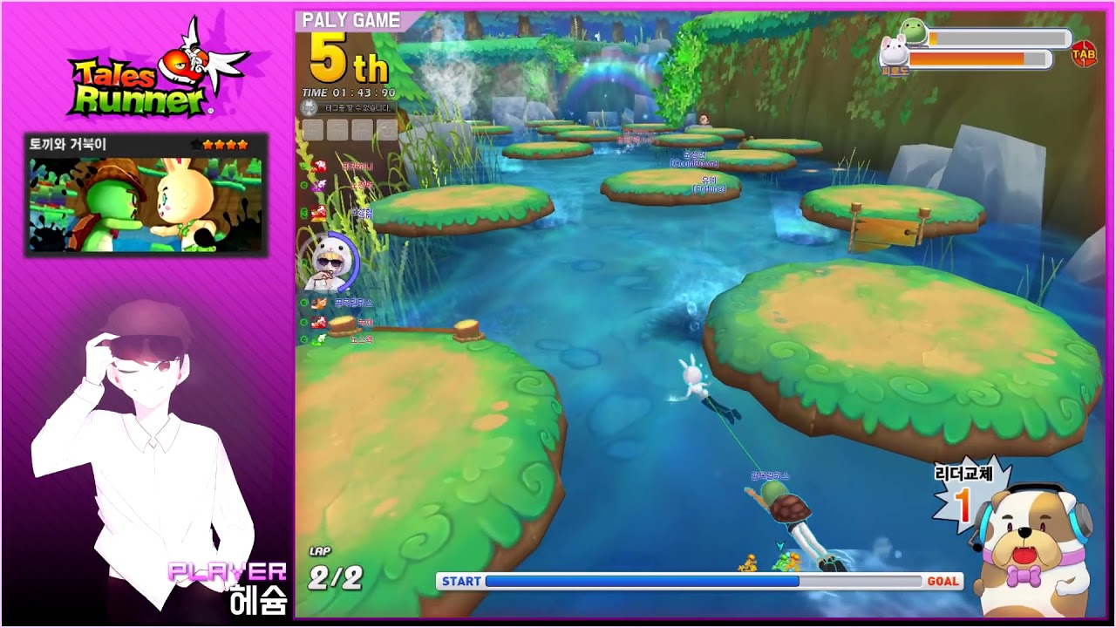
DuckyDoggy
개요 / 개발 내용 / 개발 일정
게임 개요
3인칭으로 진행되는 2인 협동 달리기 게임
유사 게임 : 테일즈런너

Slide 4
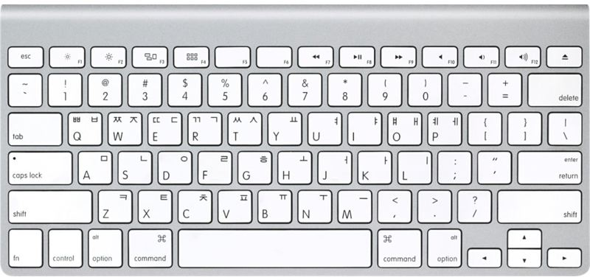
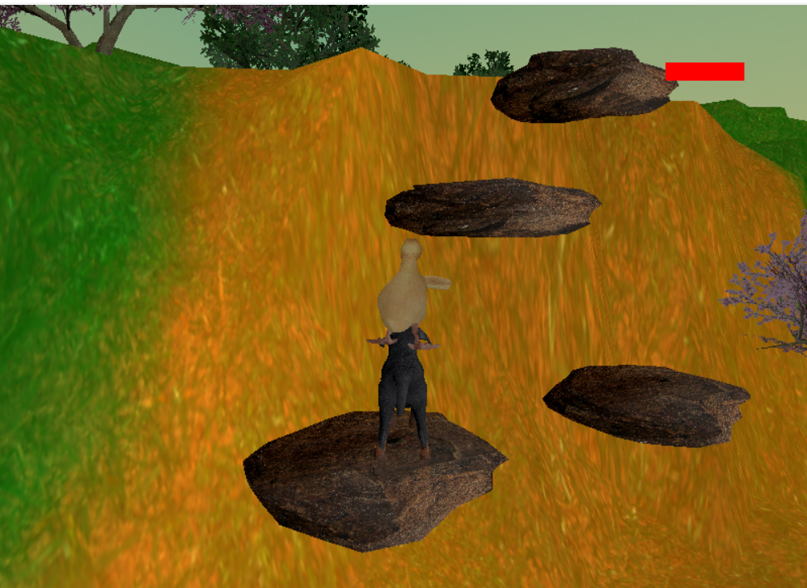
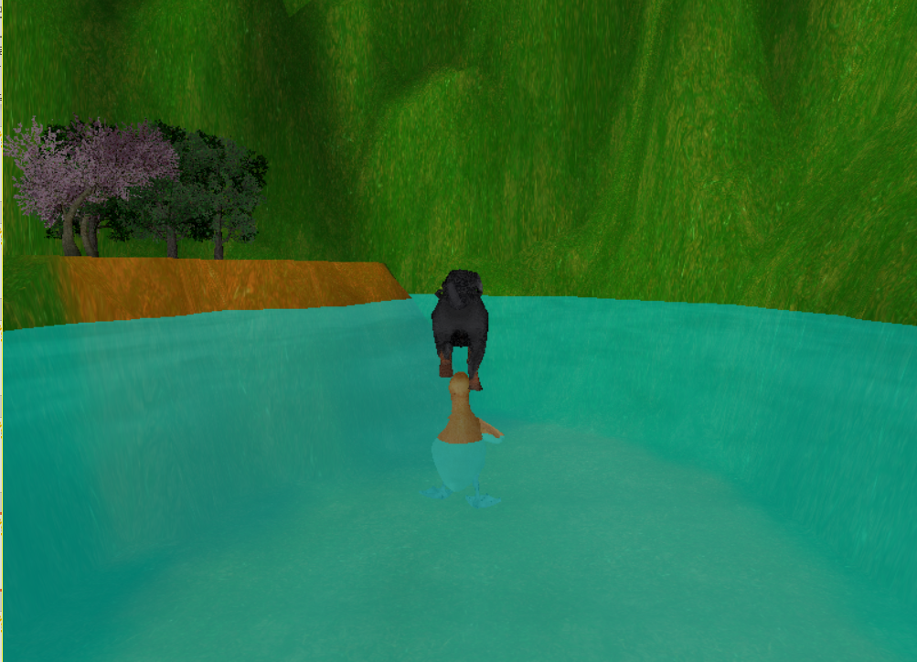
DuckyDoggy
개요 / 개발 내용 / 개발 일정
게임 조작
점프 구간에선 강아지가 오리를 업고 점프
물 구간에선 오리가 강아지를 업고 수영

Slide 5
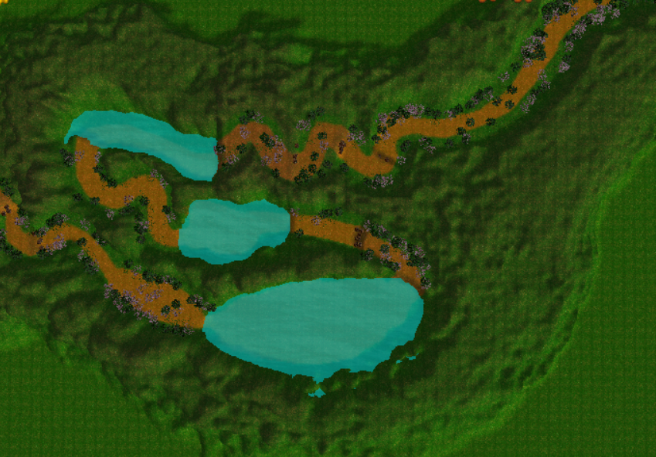
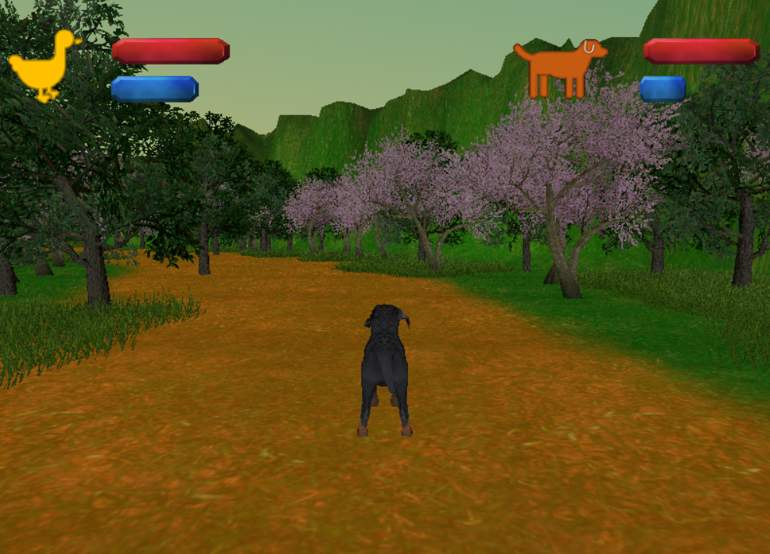
DuckyDoggy
개요 / 개발 내용 / 개발 일정
구성원 역할 분담 및 작업내용
서채원 - 클라이언트
DirectX12 Framework
기본조작
조명
애니메이션 적용
노말매핑
UI

Slide 6
DuckyDoggy
개요 / 개발 내용 / 개발 일정
구성원 역할 분담 및 작업내용
손채영 - 서버
서버 Framework 구성
- Overlapped IO 모델 사용
접속 동기화
이동 동기화
애니메이션 동기화

Slide 7
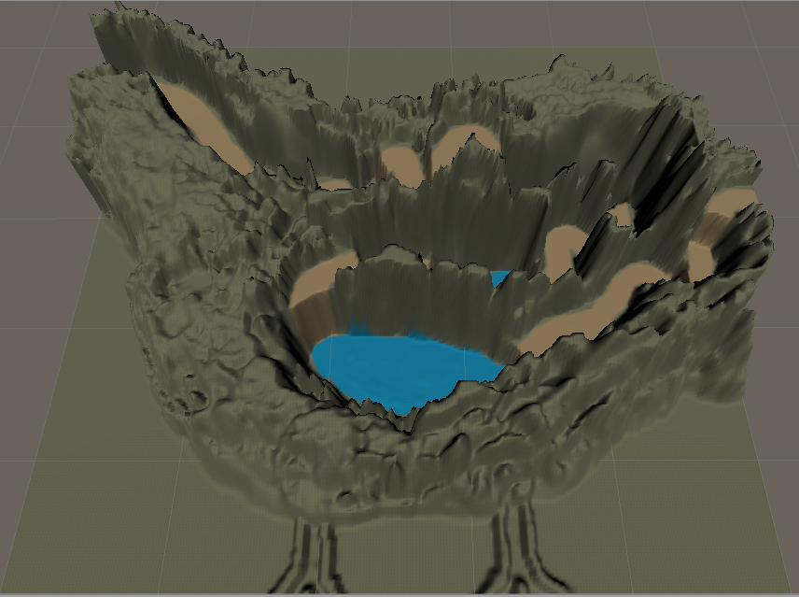
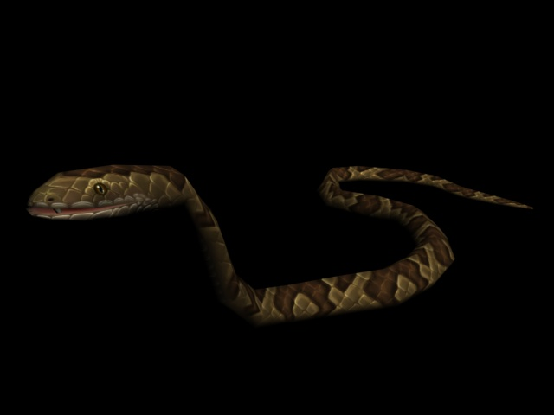
DuckyDoggy
개요 / 개발 내용 / 개발 일정
구성원 역할 분담 및 작업내용
지은혜 - 그래픽
1. Unity terrain으로
스테이지 제작
(오리 모양)
2. 구렁이 제작
- 모델링
- 텍스쳐
- 애니메이션
(idle, run, attack, angry, death)

Slide 8
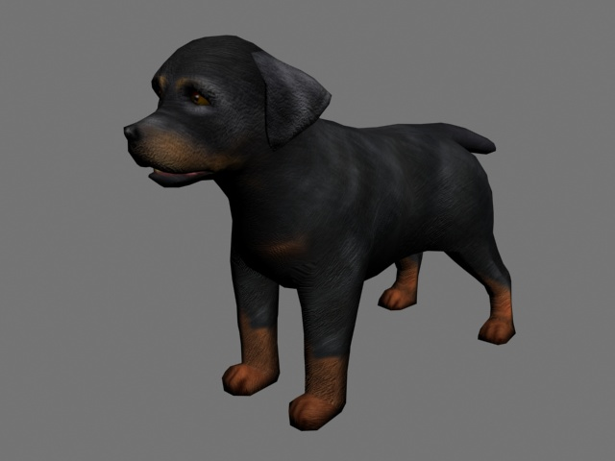
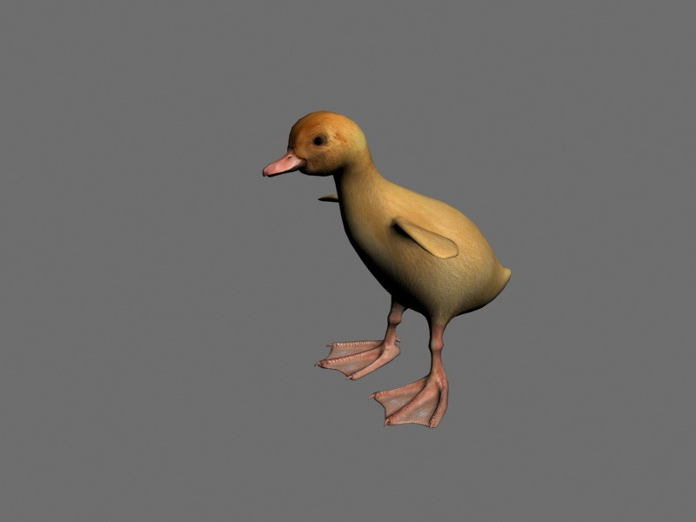
DuckyDoggy
개요 / 개발 내용 / 개발 일정
구성원 역할 분담
구성원 역할 분담 및 작업내용
지은혜 - 그래픽
4. Doggy 제작
- 모델링
- 텍스쳐
- 애니메이션(idle, walk, jump)
5. Ducky 제작
- 모델링
- 텍스쳐
- 애니메이션(idle, walk)

Slide 9
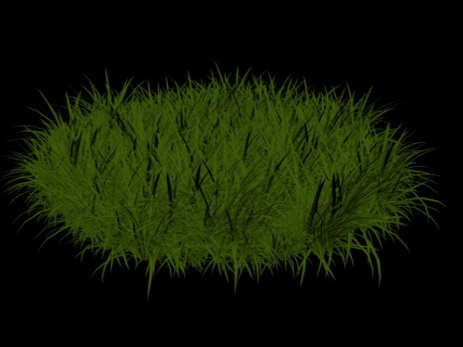
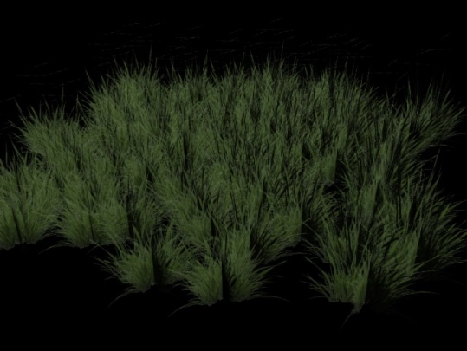
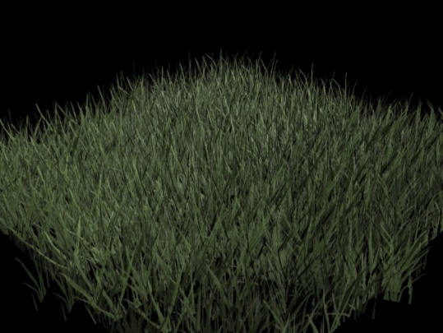
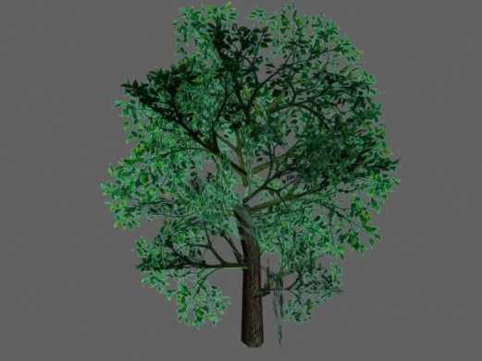
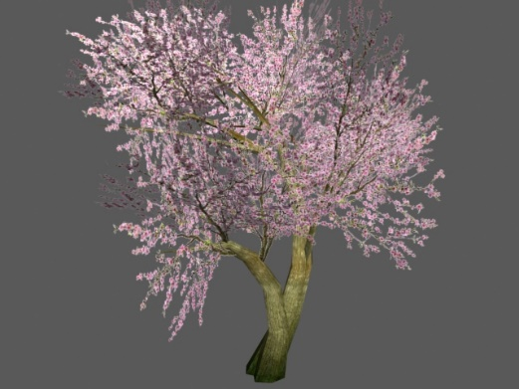
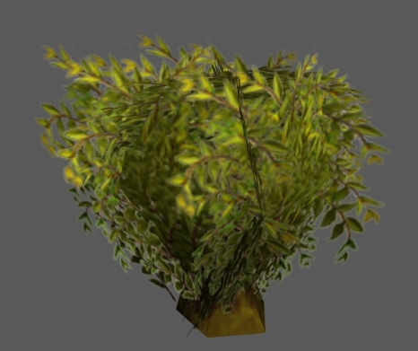
DuckyDoggy
개요 / 개발 내용 / 개발 일정
구성원 역할 분담
구성원 역할 분담 및 작업내용
지은혜 - 그래픽
5. UI 제작
- start 버튼
- HP바 / 스킬 바
6. 나무 / 풀 제작

Slide 10
DuckyDoggy
개요 / 개발 내용 / 개발 일정
문제점 및 보완책
역할 / 이름 | 문제점 | 보완책
클라이언트 (서채원) | 1. 물의 표현이 빈약함 2. 애니메이션 손상 3. 어색한 충돌처리 | 1,2 – 공부가 더 필요함. 3. 다른 충돌판정 알고리즘 조사
서버 (손채영) | 매끄럽지 못한 위치 동기화 | 전송하는 패킷 수 늘리기 -> 성능 저하 줄이기
그래픽 (지은혜) | 오리 왼쪽 팔, 다리 애니메이션 클라이언트에서 적용 오류 | bone으로 만든 애니메이션을 biped로 다시 리깅

Slide 11
DuckyDoggy
개요 / 개발 내용 / 개발 일정
개발 일정
항 목 |  | 12월 | 1월 | 2월 | 3월 | 4월 | 5월 | 6월 | 7월 | 8월
클라이언트 (서채원) | 프레임워크
 | 쉐이더 구현 (조명, 그림자, 이펙트)
 | 오브젝트 배치
 | 컨텐츠 구현 (이동, 스킬, 업어 주기)
 | 테셀레이션
 | 이펙트 구현
 | 캐릭터 애니메이션 적용
 | DB 구현 및 연동 (랭킹 시스템)
공통 | 디버깅 및 최적화
 | 사운드 리소스 수집

Slide 12
DuckyDoggy
개요 / 개발 내용 / 개발 일정
개발 일정
항 목 |  | 12월 | 1월 | 2월 | 3월 | 4월 | 5월 | 6월 | 7월 | 8월
그래픽 (지은혜) | 캐릭터 모델링 | `
 | 맵 제작
 | 배경 / 장애물 모델링
 | 애니메이션 제작
 | 이펙트 제작
 | UI 제작
서버 (손채영) | 네트워크 프레임 워크
 | 네트워크 통신 처리
 | 동기화
 | 몬스터 AI
 | 물리 처리
 | UI 구현
 | 사운드

Slide 13
DuckyDoggy
개요 / 개발 내용 / 개발 일정
향후 계획
클라이언트 (서채원) | 그림자 적용 물의 흐름 표현, 주변환경 반사 전투 컨텐츠 추가
서버 (손채영) | 몬스터 AI 구현 서버에서 물리 처리가 되게끔 구현 사운드
그래픽 (지은혜) | 장애물 제작 UI 추가 및 수정 더기 애니메이션 수정 이펙트 제작

Slide 14
게임 시연

